Slide 1
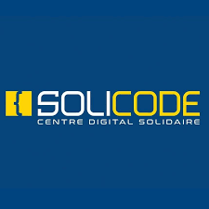

Projet 5 : site web de solicode
Encadrant: ES-SARRAJ Fouad
Réalisation : SEBBAR Najlae

Slide 2
Plan
Objectif du projet
Design thinking process :
Comprendre les clients
Définir le problème
Trouver la solution
Prototype de la solution
Tester la solution
Analyse technique
Prototype d'analyse technique
Réalisation

Slide 3
Objectif du projet
Mise à niveau du site web solicode.co

Slide 4
Design thinking process : Comprendre les clients
Offrir plus d'information sur la formation.
Amélioration de la mise en page du site et spécialement la page d'activités.

Slide 5
Design thinking process : Définir le problème
Manque d'information sur l'école
Manque de la présence des collaborateurs
Le temps de chargement des pages est trop lent
Des éléments mal placés sur la page des activités

Slide 6
Design thinking process : Trouver la soulution
Organiser les pages
Choisir des photos plus signifiantes
Modifier la mise en page du contenu
Ajouter le programme de la formation
Structurer les activités sous formes de "Grid"
Mentionner les partenaires et les collaborateurs

Slide 7
Design thinking process : Prototype de la solution

Slide 8
Design thinking process : Tester la solution

Slide 9
Analyse technique
Design thinking
HTML
CSS
Bootstrap
Javascript
Jquery

Slide 10
Prototype analyse technique

Slide 11
Réalisation

